Slide 1

Pré-analyse des données de la Banque Mondiale

Slide 2
Problématique
Contexte : Projet d’expansion à l’international
Questions :
Quels sont les pays avec un fort potentiel client?
Pour chacun de ces pays, quel sera l’évolution de ce potentiel client?
Dans quel pays l’entreprise doit-elle opérer en priorité?
Données à disposition :
Utilisation des données de la Banque Mondiale pour 241 pays et régions du monde
Plus de 3000 indicateurs décrivant l’accès à l’éducation, le PIB, la population...

Slide 3
Description du jeu de données
Les données de la Banque Mondiale contiennent 5 fichiers .csv :
EdStatsCountry-Series
EdStatsCountry
EdStatsFootNote
EdStatsSeries
EdStatsData

Slide 4
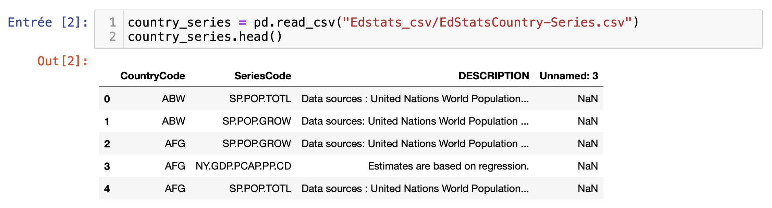
Description du jeu de données (1)
Le fichier EdStatsCountry-Series contient des informations sur le recueil des données pour différents indicateurs et pays.

Slide 5
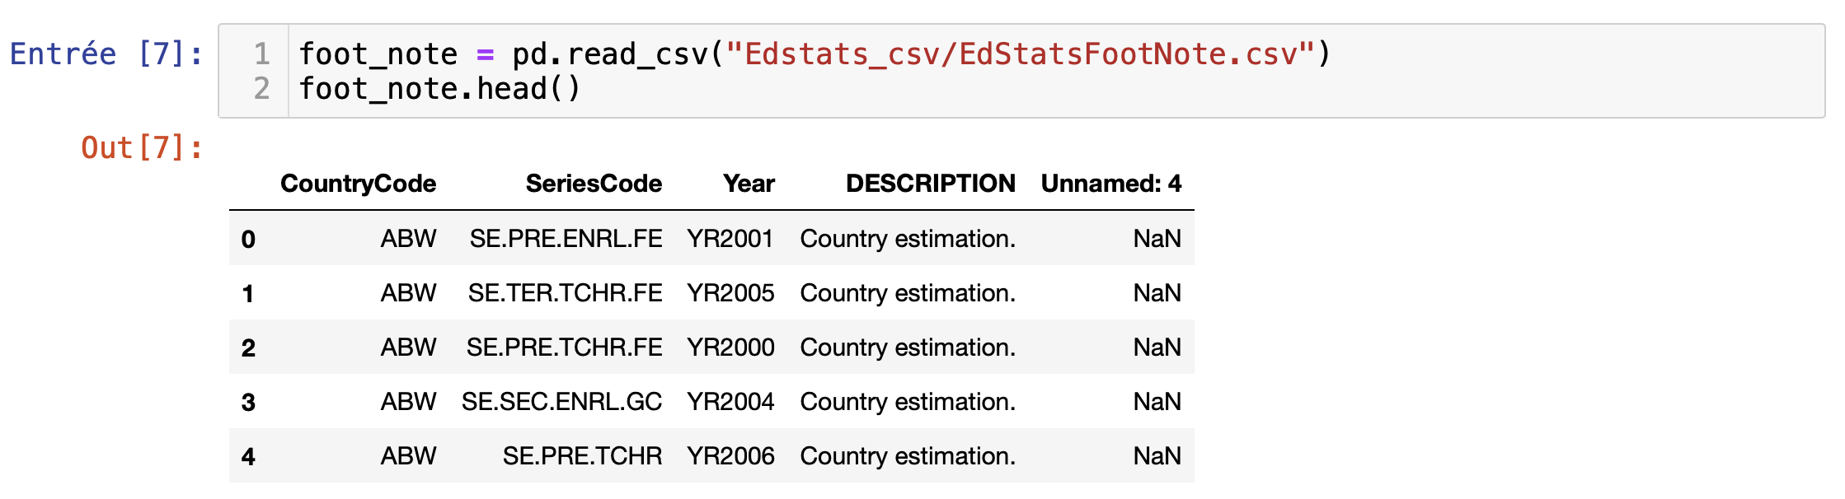
Description du jeu de données (2)
Le fichier EdStatsFootNote contient une description sur la source des données ou leurs incertitudes pour les différents pays en fonction de l’année.

Slide 6
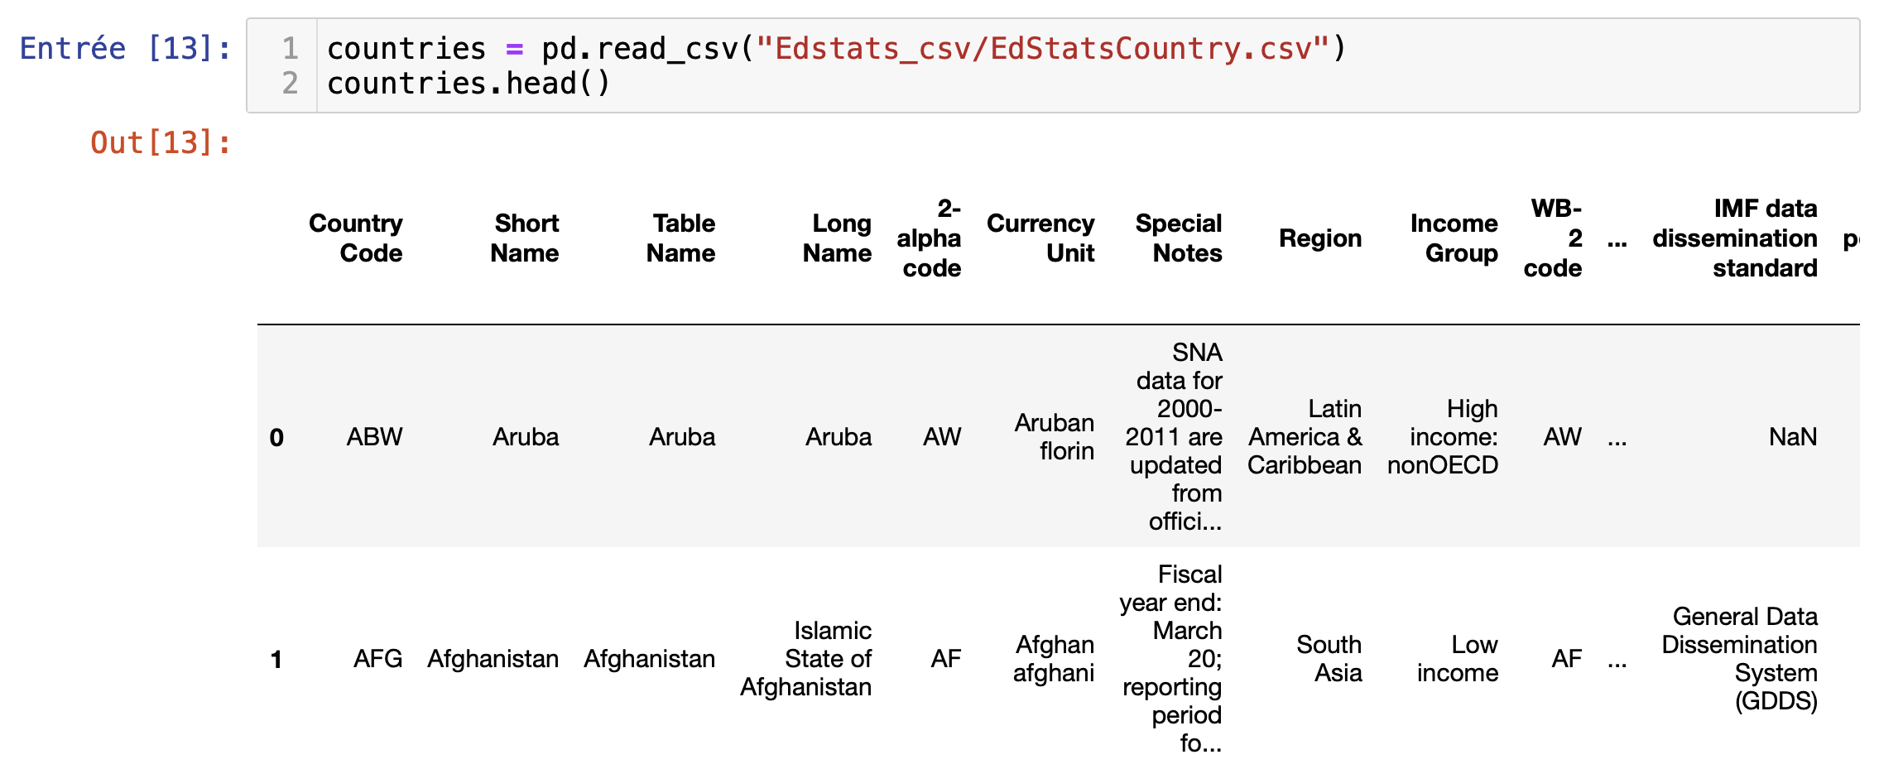
Description du jeu de données (3)
Le fichier EdStatsCountry contient des informations sur les différents pays et régions du monde répertoriés. La seule variable qui semble intéressante est « Income Group » qui classe les pays en différentes catégories selon leur richesse.

Slide 7
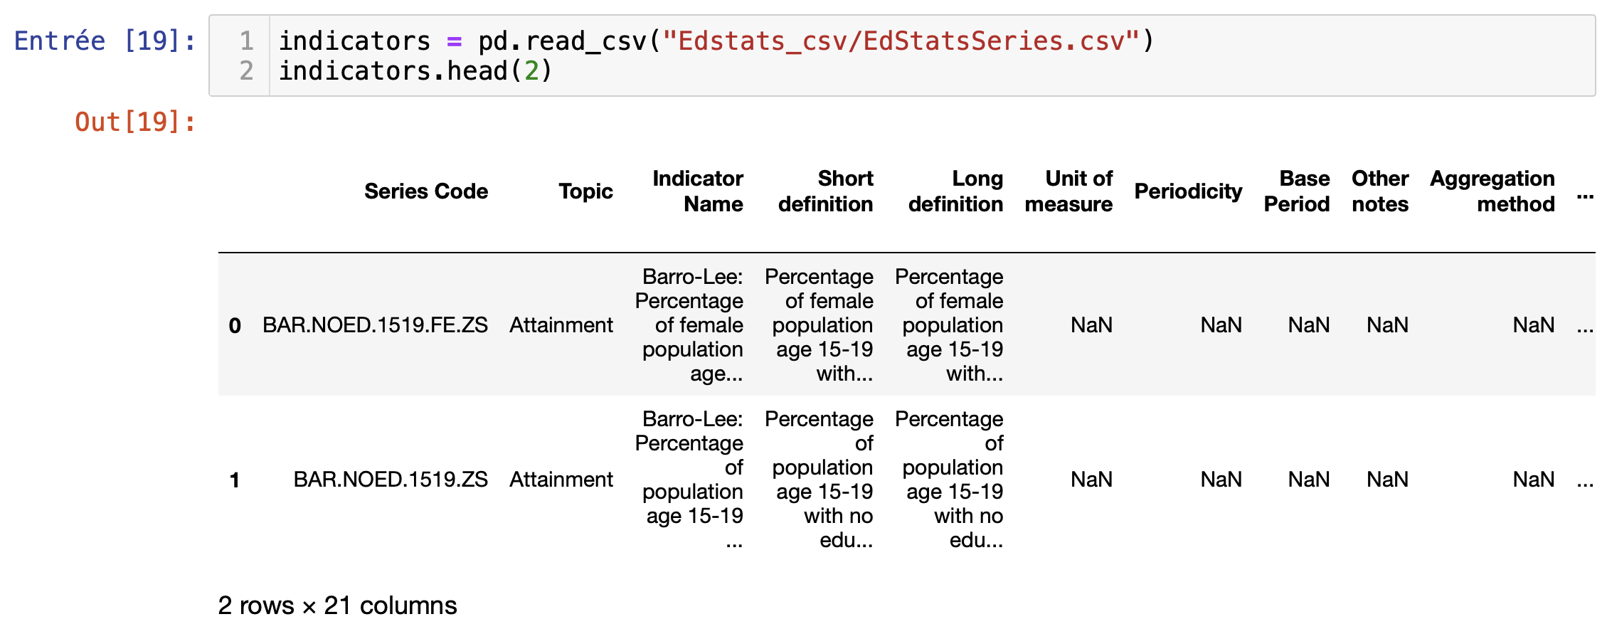
Description du jeu de données (4)
Le fichier EdStatsSeries contient des informations sur les 3665 indicateurs. Il y a plusieurs colonnes vides. Les colonnes les plus importantes sont le nom (Indicator Name) et les définitions (Short definition/Long definition). C’est dan ce fichier que nous allons chercher les indicateurs qui nous intéressent.

Slide 8
Description du jeu de données (4)
Le fichier EdStatsSeries contient des informations sur les 3665 indicateurs. Il y a plusieurs colonnes vides. Les plus importantes sont le nom (Indicator Name) et les définitions (Short definition/Long definition). C’est dan ce fichier que nous allons chercher les indicateurs qui nous intéressent.
Choix des variables intéressantes :
L’accès à internet
Le revenu par habitant
La population cible
Les prévisions futures de cette population.

Slide 9
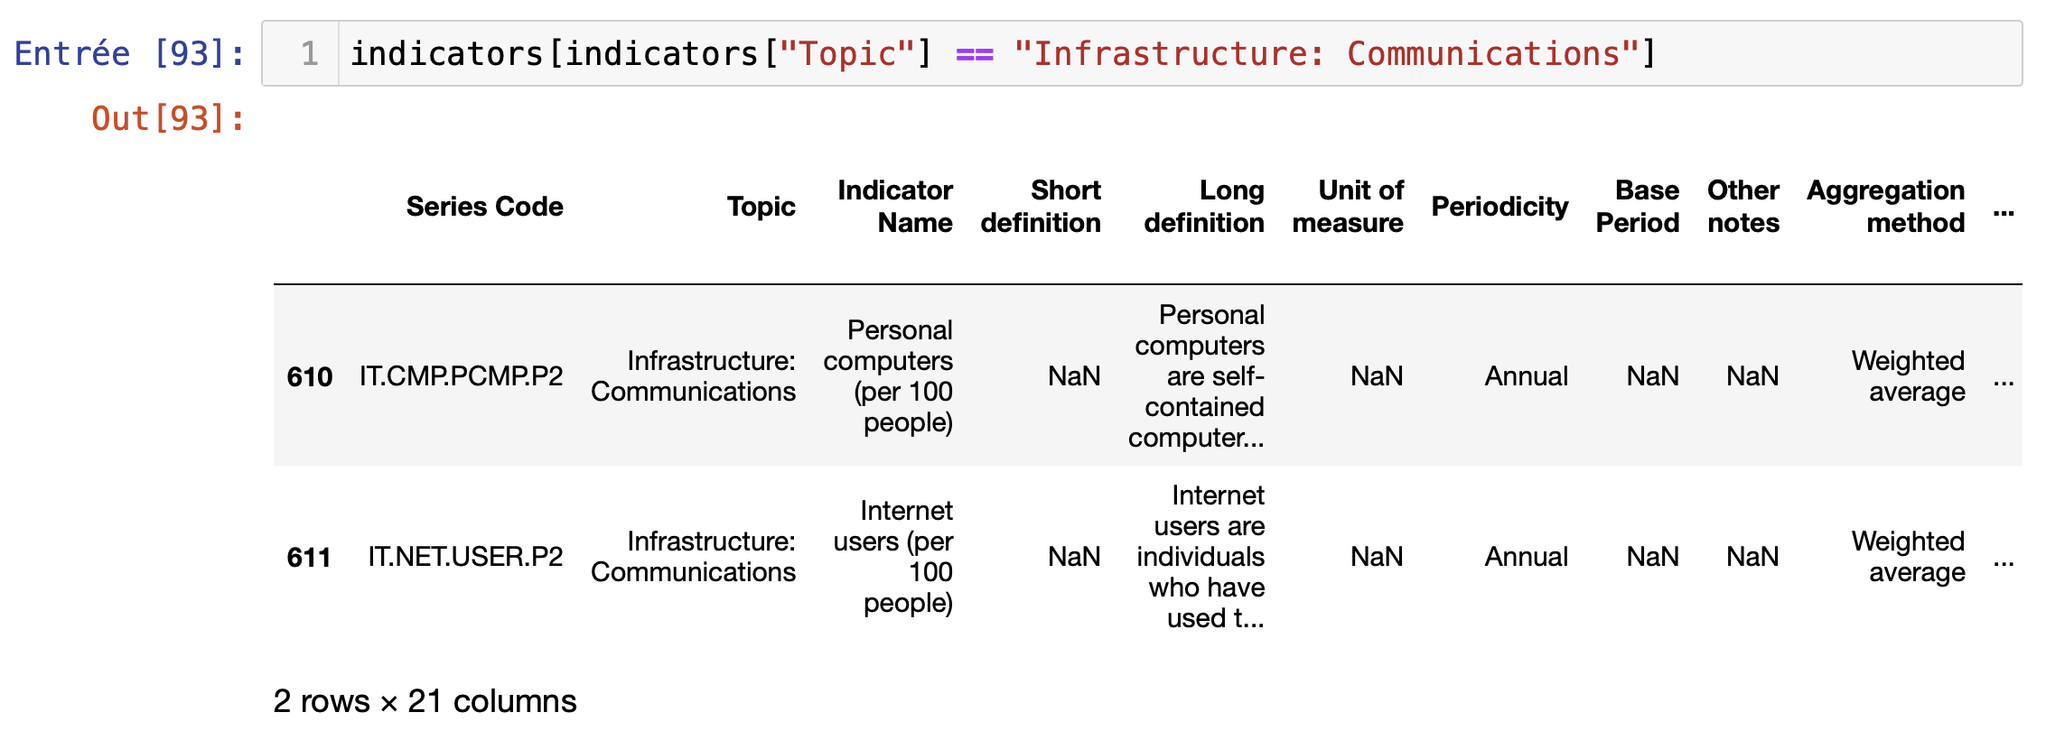
1ère variable : l’accès à internet
2 indicateurs possibles : % de la population ayant un ordinateur personnel et % de la population utilisant internet. Ce deuxième indicateur contient des valeurs plus récentes et pour plus de pays que le premier, j’ai donc choisi de retenir celui-ci.

Slide 10
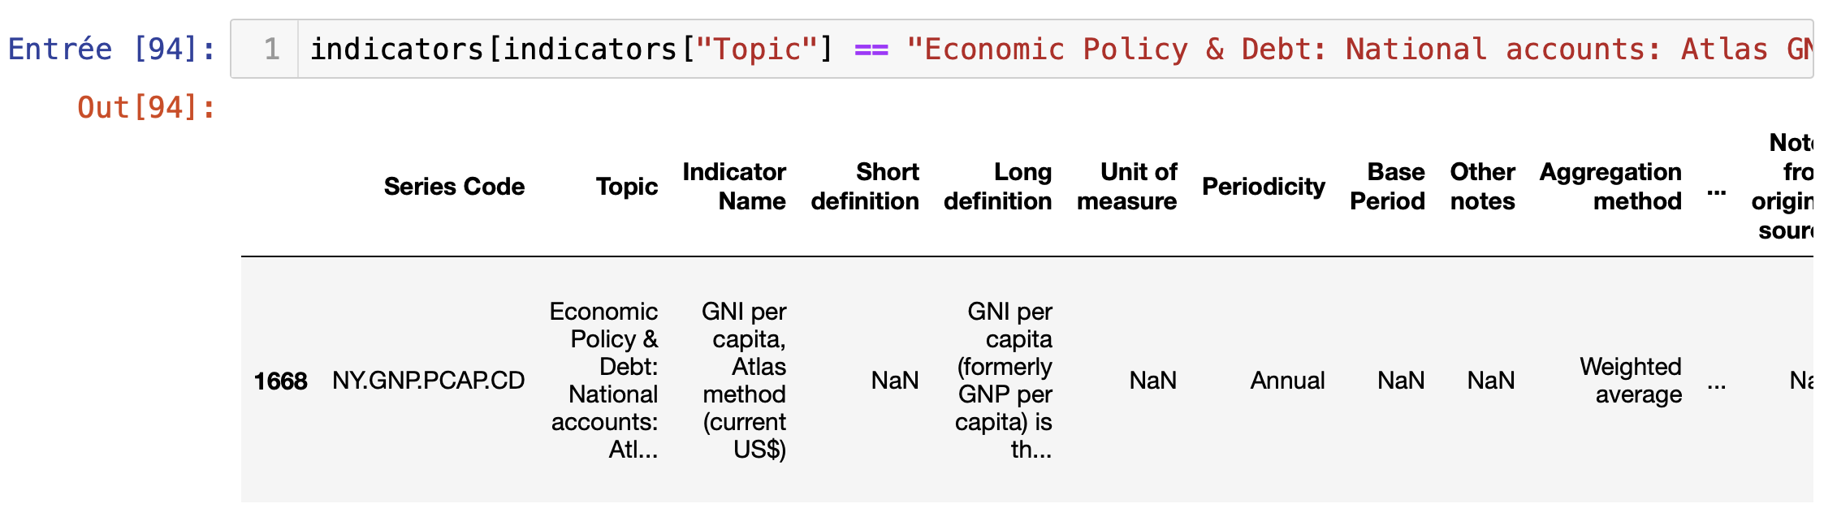
2ème variable : le revenu par habitant
Il y a plusieurs indicateurs qui représentent le PIB par habitant (GDP per capita) ou le RNB par habitant (GNI per capita). La différence réside dans la méthode de calcul.
J’ai choisi la méthode « Atlas » pratiquée par la Banque Mondiale elle-même qui exprime le revenu par habitant en dollar américain.

Slide 11
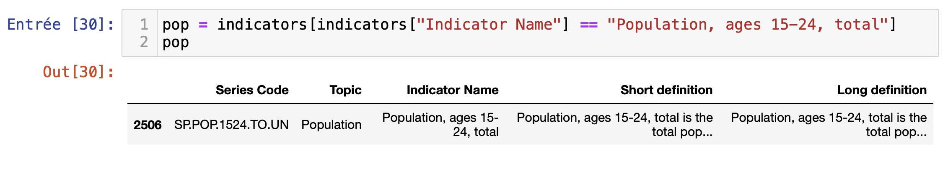
3ème variable : la population
Il y a un indicateur qui exprime directement population du pays âgée entre 15 et 24 ans. Cela semble correspondre à la tranche d’âge adaptée aux services que nous proposons.

Slide 12
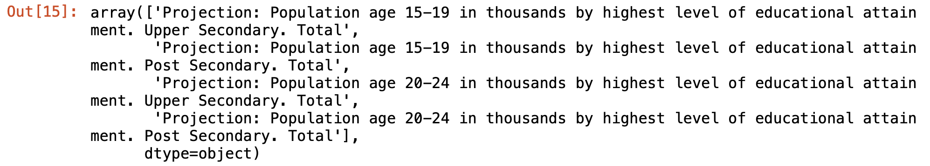
4ème variable : les prévisions de la population
Pour cette variable, j’ai choisi plusieurs indicateurs (voir ci-dessous). Un indicateur donne la population prévisionnelle d’une tranche d’âge donnée en fonction de son niveau d’étude.
J’ai donc créé un nouvel indicateur en sommant la valeur des 4 indicateurs ci-dessous.

Slide 13
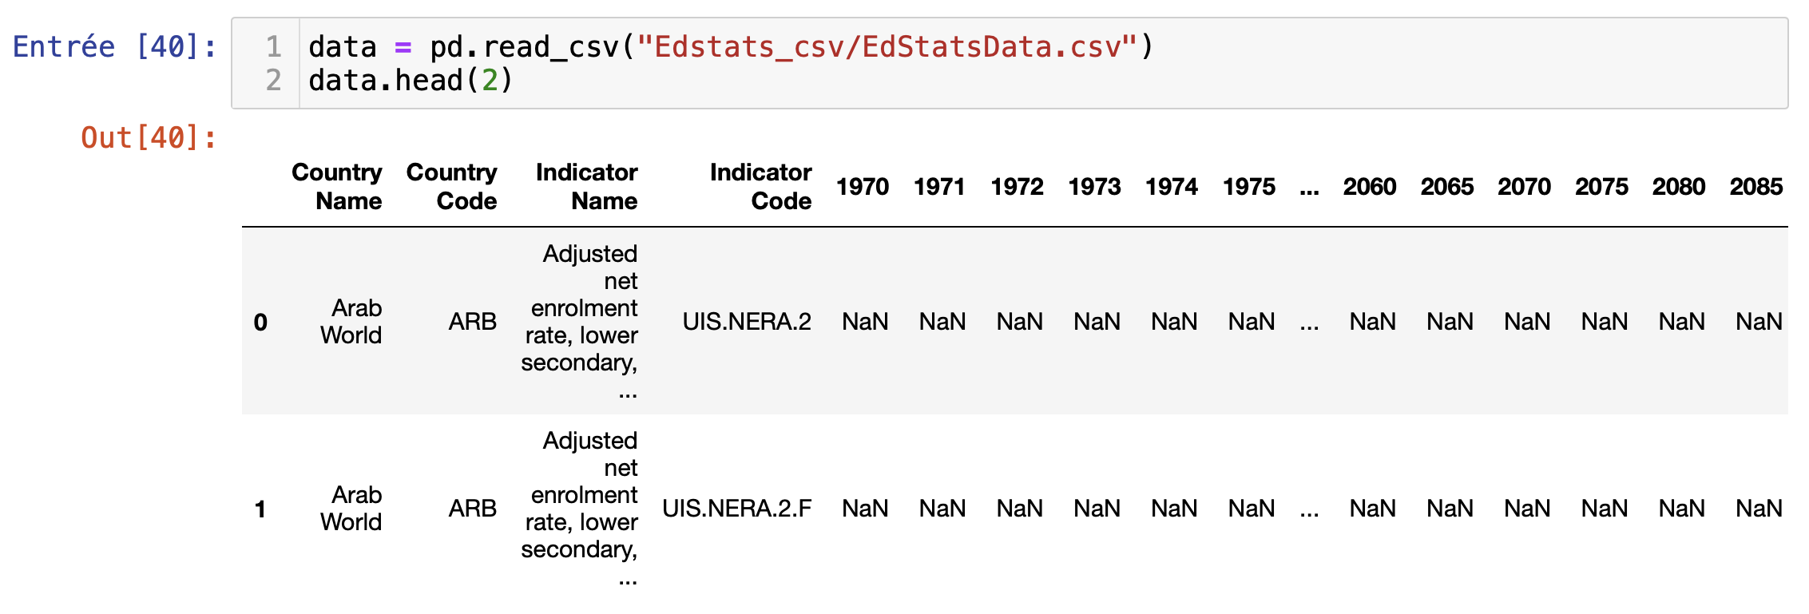
Description du jeu de données (5)
Le fichier EdStatsData contient les données numériques. Il y a la valeur des indicateurs pour tous les pays/régions du monde en fonction de l’année. Il y a beaucoup de données manquantes (86% du tableau est vide). Certaines données prévisionnelles sont estimées jusqu’en 2100.

Slide 14
Nettoyage des données
Filtrage des lignes :
Premier filtrage : sélection des pays riches uniquement. La sélection des pays riches réduit la liste des pays à 133.
Second filtrage : sélection des 7 indicateurs qui nous intéressent.
Troisième filtrage : suppression des pays ne n’ayant pas de valeur pour au moins un des 7 indicateurs. Il reste finalement 49 pays.
Filtrage des colonnes:
Pour les variables internet, revenus et population on garde les données les plus récentes.
Pour la variable prévision de la population, on moyenne les valeurs jusqu’en 2040.
Classement des pays :
Méthode de scoring : j’ai divisé les valeurs par la valeur max (score borné entre 0 et 1).
Score total : moyenne (non pondérée) des 4 scores.

Slide 15
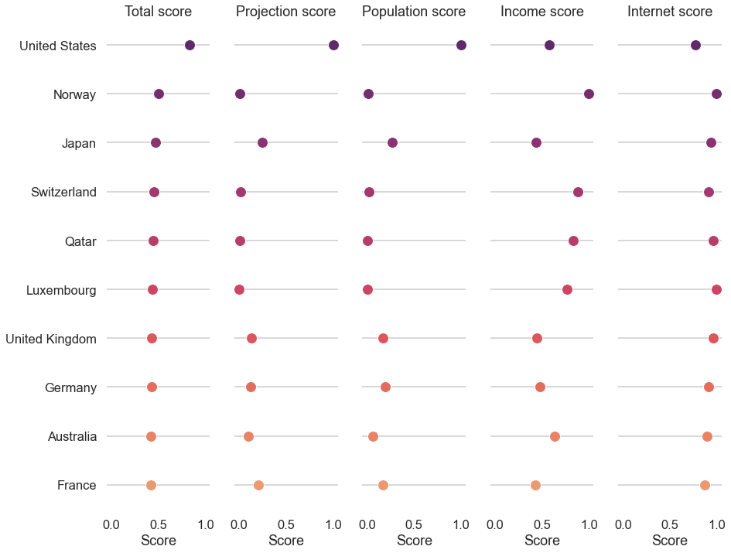
Résultats
Les US arrivent premiers grâce à leur forte population. On peut voir qu’il y a un écart important entre les États-Unis et les autres pays sur les scores liés à la population.
Beaucoup de petits pays dans le haut du classement (Norvège, Luxembourg, Suisse, Qatar).

Slide 16
Autre méthode : moyenne pondérée
On peut envisager de calculer le score total en faisant une moyenne pondérée.
Les variables qui semblent les plus importantes ici sont Population et Projection. On va donc donner un poids plus important à ces variables.
J’ai arbitrairement choisi de donner un poids deux fois plus grands pour ces deux variables pour voir comment évolue le classement.

Slide 17
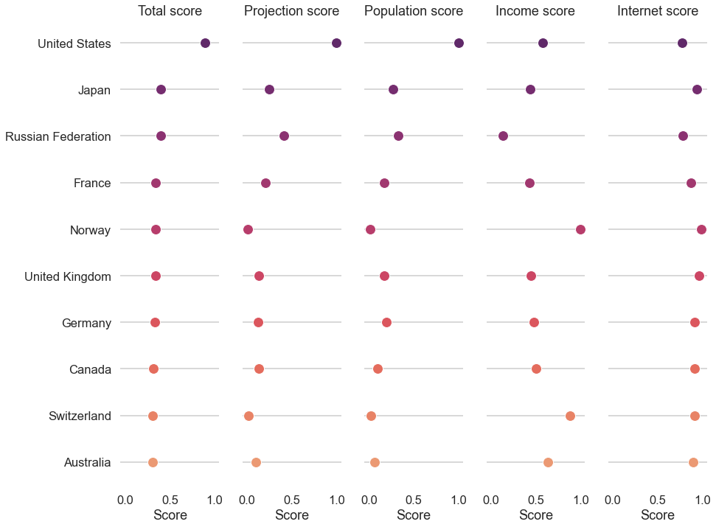
Résultats
Le Luxembourg et le Qatar sont sortis du top 10 et la Russie et le Canada l’ont intégré.
Le seul petit pays du top 5 est la Norvège.
Ce classement semble plus pertinent que le précédent.
La Chine n’apparaît pas dans le classement car elle ne fait pas partie des pays riches.

Slide 18
Perspectives
Prendre en compte des pays qui ne sont pas « riches » mais qui peuvent quand même présenter un fort potentiel client, comme la Chine par exemple. Dans ce cas, il faudrait repenser à la méthode de scoring car la population de la Chine est tellement grande qu’elle rendrait le score des autres pays négligeable pour cet indicateur.
On peut considérer d’autres indicateurs. Voir par exemple les indicateurs du sujet Engaging the Private Sector (SABER).
Réfléchir aux poids à affecter aux différentes variables lors du calcul du score total.

Slide 19
Merci

Slide 20
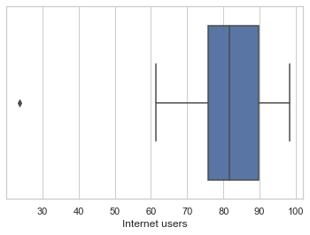
Distribution des valeurs Internet

Slide 21
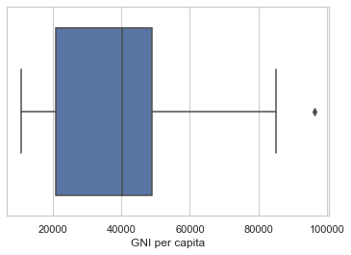
Distribution des valeurs Income

Slide 22
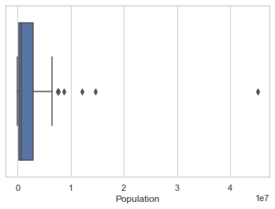
Distribution des valeurs Population

Slide 23
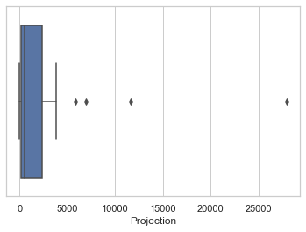
Distribution des valeurs Projection

